Slide 1
rCore实验报告
袁晓坤、陶佳文

Slide 2
Chapter3-简答题6
题目：
L13：该指令之后，sp 和 sscratch 中的值分别有什么意义？
L13：csrrw sp, sscratch, sp
​答案：
首先明确csrrw指令的含义： csrrw r1, r2, r3即为把 r2 写进 r1 ，把 r3 写进 r2 。在这里，CSRRW 指令会原子性的交换CSR和寄存器中的值。
同时，调用该指令前，sscratch的值为内核态栈指针，sp为用户态栈指针。
因此，执行该指令后，sscratch中为 sp的旧值，即内核模式被激活之前的用户栈指针。sp的值为sscratch 的旧值，即用户态的栈指针。这时，sp 被更新为指向内核栈。

Slide 3
Chapter3-简答题7
题目：
从 U 态进入 S 态是哪一条指令发生的？
​答案：
上题中所述的L13指令标志着从U态进入S态。
因为它将当前栈指针(sp)由指向用户态栈改为了指向内核态栈，这是为了保证操作系统的安全性与隔离性，在内核空间中更为安全地执行处理中断等操作。

Slide 4
Chapter3-Lab1
题目：
ch3 中，我们的系统已经能够支持多个任务分时轮流运行，我们希望引入一个新的系统调用 sys_task_info 以获取当前任务的信息。
具体而言，任务信息包括任务控制块相关信息（任务状态）、任务使用的系统调用及调用次数、系统调用时刻距离任务第一次被调度时刻的时长（单位ms）。

Slide 5
Chapter3-Lab1
大体思路：
在仔细思考了应该在哪一部分加入这一功能后，我们选择了在Task_Manager部分加入该功能。因为Task_Manager中的Task_Control_Block(TCB)结构本来就维护了每个task的信息，在其中额外加入并维护get_task_info所需要返回的信息的想法是十分自然的。
进一步地，我们将所需要实现的功能分解成了两个部分：第一，是要让Task_Manager具有获取task_info的能力；第二，是要让Task_Manager具有更新task_info的能力。

Slide 6
Chapter3-Lab1
具体思路：
首先，修改TCB，在其中加上我们所需要记录的task_info。
在每个任务开始时，先记录start_time；每次调用syscall时，在进入具体的中断处理程序之前，先更新task_info信息，使对应的syscall_times[syscall_id]+=1；task_status这里没有特意维护，因为调用get_task_info时状态始终为RUNNING。
调用get_task_info时，读取当前执行任务的TCB中所保存的task_info，并用当前时间减去start_time作为所经过的时间。

Slide 7
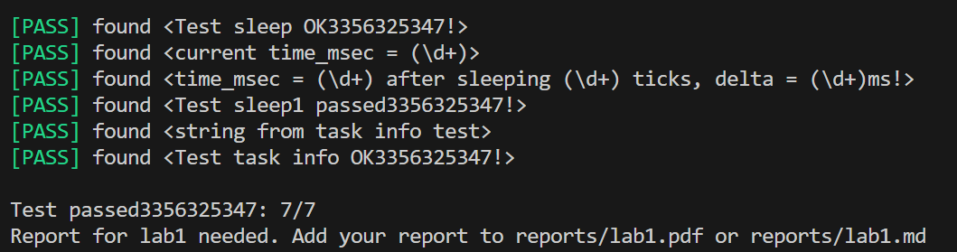
Chapter3-Lab1
本地评测截图：

Slide 8
Chapter4-简答题2(1)
题目：缺页
缺页指的是进程访问页面时页面不在页表中或在页表中无效的现象，此时 MMU 将会返回一个中断， 告知 os 进程内存访问出了问题。os 选择填补页表并重新执行异常指令或者杀死进程。
请问哪些异常可能是缺页导致的？

Slide 9
Chapter4-简答题2
答案：
1. lazy策略，即直到内存页面被访问才实际进行页表操作。在首次被访问时会触发缺页
2. 对页的访问权限不够，例如实现COW时，当某个进程试图写共享页面时，会因为权限为“只读”而触发权限不够导致的缺页错误。
​3. 物理页面被暂时换出到了磁盘中的交换区，这种情况下需要把被换出的页面再读回。
4. 没有完成虚拟地址与物理地址之间的映射建立，导致虽然页面在物理内存中依然触发缺页错误。

Slide 10
Chapter4-简答题2(2)
题目：
lazy策略的好处有哪些？
答案：
1. 减少程序启动延迟：在程序启动时不用一次性把所有代码都加载到物理内存中，而是等到实际访问到再进行读取，这样可以让程序启动时更快。
2. 优化IO操作：减少了不必要的IO操作，提高IO资源利用率。
3. .提高内存利用率：执行时才加载代码，意味着不必要的代码不会被加载进内存空间，这提高了内存的利用效率。

Slide 11
Chapter4-简答题2(3)
题目：
swap策略导致的页面失效如何体现在页表项上？
答案：
1. 有效位置零：被换出内存的页面有效位会置零。
2. 权限改变：被换出内存的页面的权限位（可读等）会被修改，以防止进程错误地访问不在内存的页面。
3. PPN可能的变化：由于被置换出内存，PPN也就失去了意义，因此可能会被修改。

Slide 12
Chapter4-Lab2
题目：
实现 mmap 和 munmap 系统调用
思路：
虚拟内存导致sys_get_time和sys_task_info函数失效，在中断处理函数中添加查表将虚拟内存转为物理内存，迁移其余内容直接搬运即可
实现mmap和munmap：检查边界，然后找到vpn并使用维护的memory_set进行插入和删除即可。

Slide 13
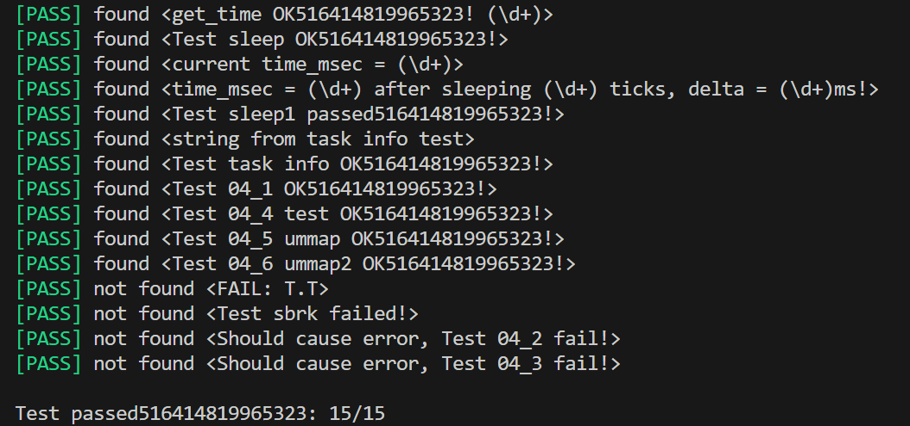
Chapter4-Lab2
本地评测截图：

Slide 14
Chapter5-简答题1(1)
题目：
stride 算法原理非常简单，但是有一个比较大的问题。例如两个 pass = 10 的进程，使用 8bit 无符号整形储存 stride， p1.stride = 255, p2.stride = 250，在 p2 执行一个时间片后，理论上下一次应该 p1 执行。
实际情况是轮到 p1 执行吗？为什么？
答案：
不是。还是轮到p2。
因为stride算法会选择当前运行时间最短（即stride最小）的进程进行调度，但因为p2执行完之后，250+10=260，溢出了8bit所能表示的最大范围（255），从而变成了4。因此还是p2执行。

Slide 15
Chapter5-简答题1(2)
题目：
我们之前要求进程优先级 >= 2 其实就是为了解决这个问题。可以证明， 在不考虑溢出的情况下 , 在进程优先级全部 >= 2 的情况下，如果严格按照算法执行，那么 STRIDE_MAX – STRIDE_MIN <= BigStride / 2。
为什么？尝试简单说明（不要求严格证明）。
答案：
因为假设STRIDE_MAX =BigStride/x, STRIDE_MIN=BigStride/y, 其中x与y分别代表最大和最小进程对应的优先级。
那么STRIDE_MAX – STRIDE_MIN=BigStride/(1/x-1/y)＜BigStride/2。得证。

Slide 16
Chapter5-Lab3
题目：
实现一个完全 DIY 的系统调用 spawn。
功能：新建子进程，使其执行目标程序。
实现一种带优先级的调度算法：stride 调度算法。

Slide 17
Chapter5-Lab3
大体思路：
首先是迁移通过以前的测试
在lab1中，为了实现get_task_info功能，我们添加了task_info_inner结构，但是lab3代码的框架里已经实现了这一部分，所以只需将之前的解构迁移进去即可。
其余结构大致如前，搬运到对应的地方即可。

Slide 18
Chapter5-Lab3
大体思路：
接下来实现spawn。改写fork（创建新进程，去掉其中复制父进程地址空间的步骤）+exec（执行程序）即可。
大致可以分为几步：
1. 新建 新任务的TCB
2. 维护TCB之间的关系，即要将新的 TCB 加入当前 TCB 的 children 里
3. 修改新TCB的trap_cx，通过解析.elf文件计算得到。

Slide 19
Chapter5-Lab3
大体思路：
最后实现stride调度算法。
实现方法是TCB中加入一个字段维护进程优先级等，并在TaskManager中维护一个队列记录每个任务的pass值，每次需要调度时暴力扫一遍找到最小的进行调度即可。
值得一提的是对于BIG_STRIDE的选择，一方面要减少整数除的误差要求其为大数，一方面也要防止过大发生反转现象，因此我们权衡后选择了2^16作为其值。

Slide 20
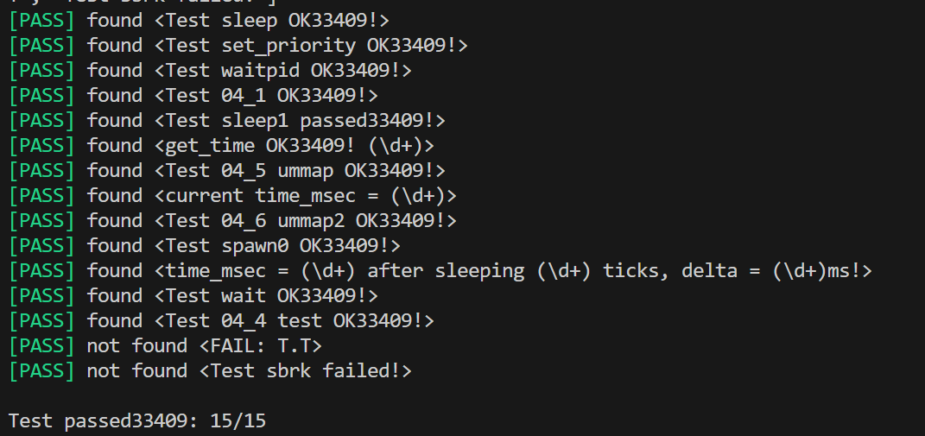
Chapter5-Lab3
本地评测截图：

Slide 21
Chapter6-简答题
题目：
在我们的easy-fs中，root inode起着什么作用？如果root inode中的内容损坏了，会发生什么？
答案：
顾名思义，root inode代表着根目录的i节点，即文件树的根，是访问所有文件路径的起始点。
​ 如果root inode中的内容损坏，系统将无法正确访问任何绝对路径，因为一切绝对路径都要从根节点开始，导致系统不能正确地挂载文件系统。同时，由于错误的root inode内容，可能会操作错误的数据，导致操作系统崩溃。

Slide 22
Chapter6-Lab4
题目：硬链接
硬链接要求两个不同的目录项指向同一个文件，在我们的文件系统中也就是两个不同名称目录项指向同一个磁盘块。
本节要求实现三个系统调用 sys_linkat、sys_unlinkat、sys_stat 。
sys_linkat:创建一个文件的一个硬链接
sys_unlinkat:取消一个文件路径到文件的链接
sys_fstat:获取文件状态

Slide 23
Chapter6-Lab4
思路：
首先还是实现前向兼容，即将前面的lab所实现的功能迁移到lab4中再实现一遍。
大部分不需要过多的修改，主要需要修改的地方是由于lab4用文件系统代替loader，因此加载用户程序的的方式从用get_app_by_name 从loader里取改成了用文件系统的api （即open_file)去打开文件。

Slide 24
Chapter6-Lab4
思路：
接下来考虑实现fstat。
需要获取的是三个数据，inode编号、文件类型（普通文件/目录文件）、硬链接数量。其中较难的一步是获取inode编号。
我们的实现方法是将该能力分配给fs，为easy_fs中的Inode对象加上一个get_inode_id的方法，由文件系统实现从块信息中读取inode号。随后还是在fs中，根据inode号进行读盘，从对应的inode中获取所需要的信息即可。

Slide 25
Chapter6-Lab4
思路：
下一步是实现linkat功能。
我们在Inode中实现了linkat功能，这里我们参照了inode中的create功能，因为创建文件的过程本身也可以看作是一种硬链接。
具体思路是先检查新旧文件名的合法性，然后根据读取的旧条目inode，创建新的DirEntry实例，其包含新的文件名和旧的inode编号。最后更新目录表（进行改变目录size等操作），插入一个新的DirEntry。

Slide 26
Chapter6-Lab4
思路：
最后是实现unlink功能。
先查找inode编号，然后获取与该inode结点关联的链接数。
这里需要注意一点，unlink应当根据文件在取消链接前的链接数量分情况讨论。如若大于1，这意味着该文件或目录有多个引用，这时只需遍历目录找到和指定名称匹配的条目删除即可。如若等于1，这意味着要删除该文件唯一的引用，这意味着彻底删除该文件，因此，除了删除对应条目的操作以外，还需要回收inode以及它对应的数据块。

Slide 27
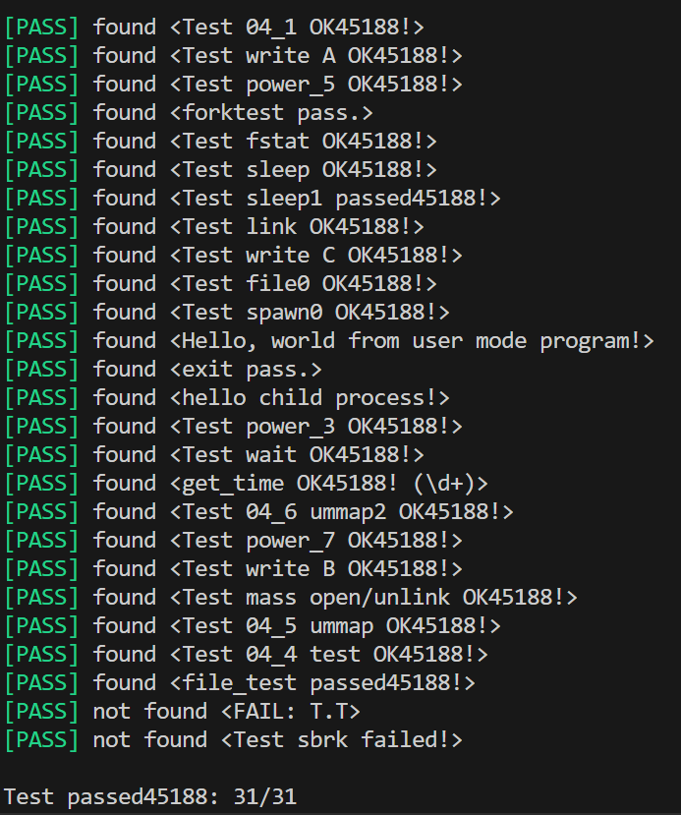
Chapter6-Lab4
本地评测截图：

Slide 28
Chapter8-简答题
题目：
在我们的多线程实现中，当主线程 (即 0 号线程) 退出时，视为整个进程退出， 此时需要结束该进程管理的所有线程并回收其资源。 - 需要回收的资源有哪些？
答案：
1. 每个线程使用的栈以及为其在堆中动态分配的内存。
2. 释放每个线程的TCB。
3. 协调进程所使用的信号量等以及其他杂项。

Slide 29
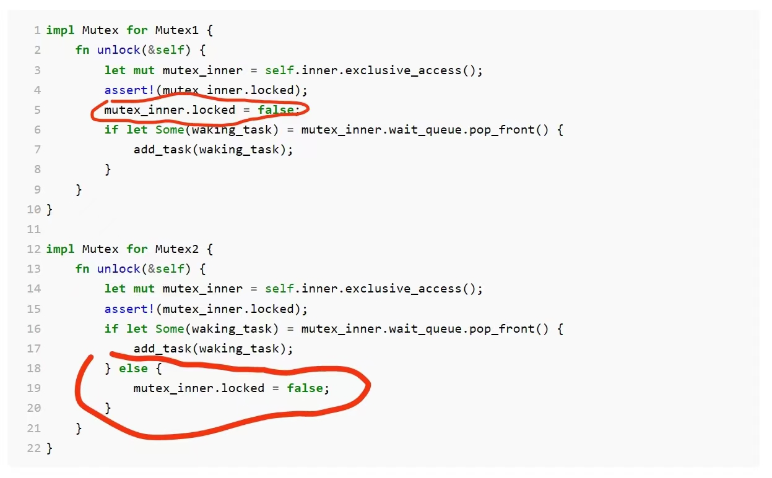
Chapter8-简答题
题目：
对比以下两种
`Mutex.unlock` 的实现， 二者有什么区别？
这些区别可能会导致
什么问题？

Slide 30
Chapter8-简答题
答案：
区别已经在图中圈出。 Mutex1直接释放锁，Mutex2则只在无人等待时释放锁。
如果像Mutex1一样释放锁，在释放锁后、未检查队列前的时隙，可能会有新进入的进程抢占锁，造成插队的不公平现象。
Mutex2则会优先将锁分配给队列中进程，公平性方面更好。

Slide 31
Chapter8-Lab5
题目：
添加系统调用，负责死锁检测系统开关。完成死锁检测。
思路：
参考题目给出的思路，对AVAILABLE，NEED和Allocation进行维护。
死锁检测使用银行家算法，但是没有必要，因为Need为0/1
打开死锁检测时，在申请资源前对死锁进行检测即可
注意打开死锁检测时也要进行死锁检测，若已死锁则打开失败

Slide 32
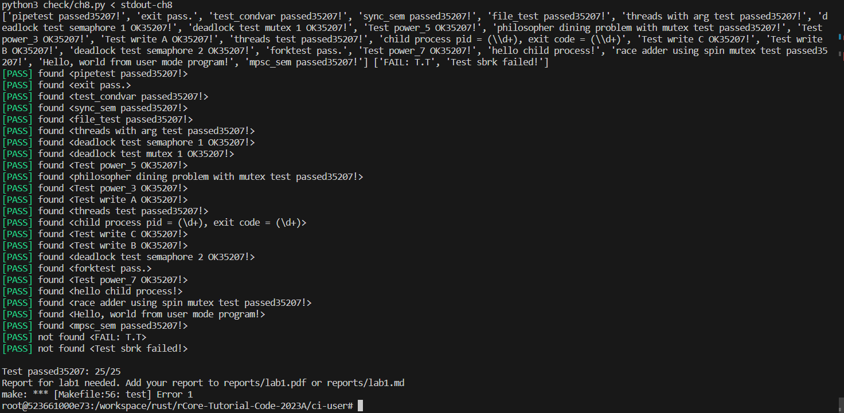
Chapter8-Lab5
本地评测截图

Slide 33
总结反思与组内分工
从黑盒到白盒，软件开发能力提升，比如更深刻理解虚拟内存的软硬协同。
对于Rust语言有了更深刻的认知，虽然Rust语言的严谨性令我们痛苦不堪，但是其安全性在编写底层代码时有优越性。
配置环境出了莫名其妙的问题，仍未解决，最后借了一台电脑完成。
使用了很多unsafe，感觉很不好。
在lab5上算法纠结很多，认为最终实现的死锁检测方案虽然实现了银行家算法但是很难起到预防死锁的效果
陶佳文：Lab1，Lab4，Lab5，思考题
袁晓坤：Lab2，Lab3，Lab5
仓库：https://github.com/LearningOS/2023a-rcore-kx233333

Slide 34
谢谢大家！

